Slide 1

上海第一家开源机器人俱乐部
孙毅
www.xiaokr.cc
小氪信息技术有限公司

Slide 2
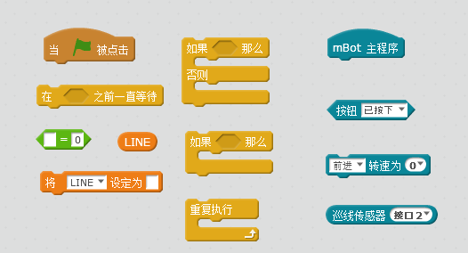
寻线模式
知识点：
  重复执行
  如果那么
  如果……那么……否则
  变量
  寻线传感器
课堂任务
  利用寻线传感，让机器人按照黑色路线走8字！

Slide 3
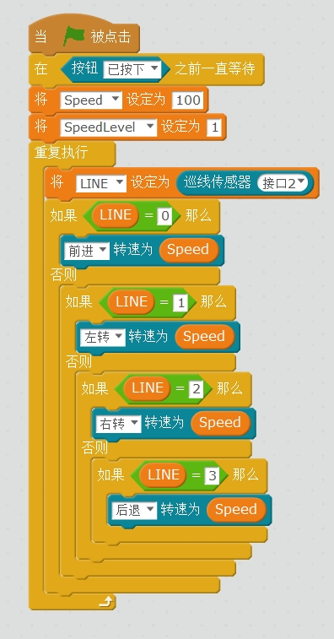
寻线模式

